Slide 1

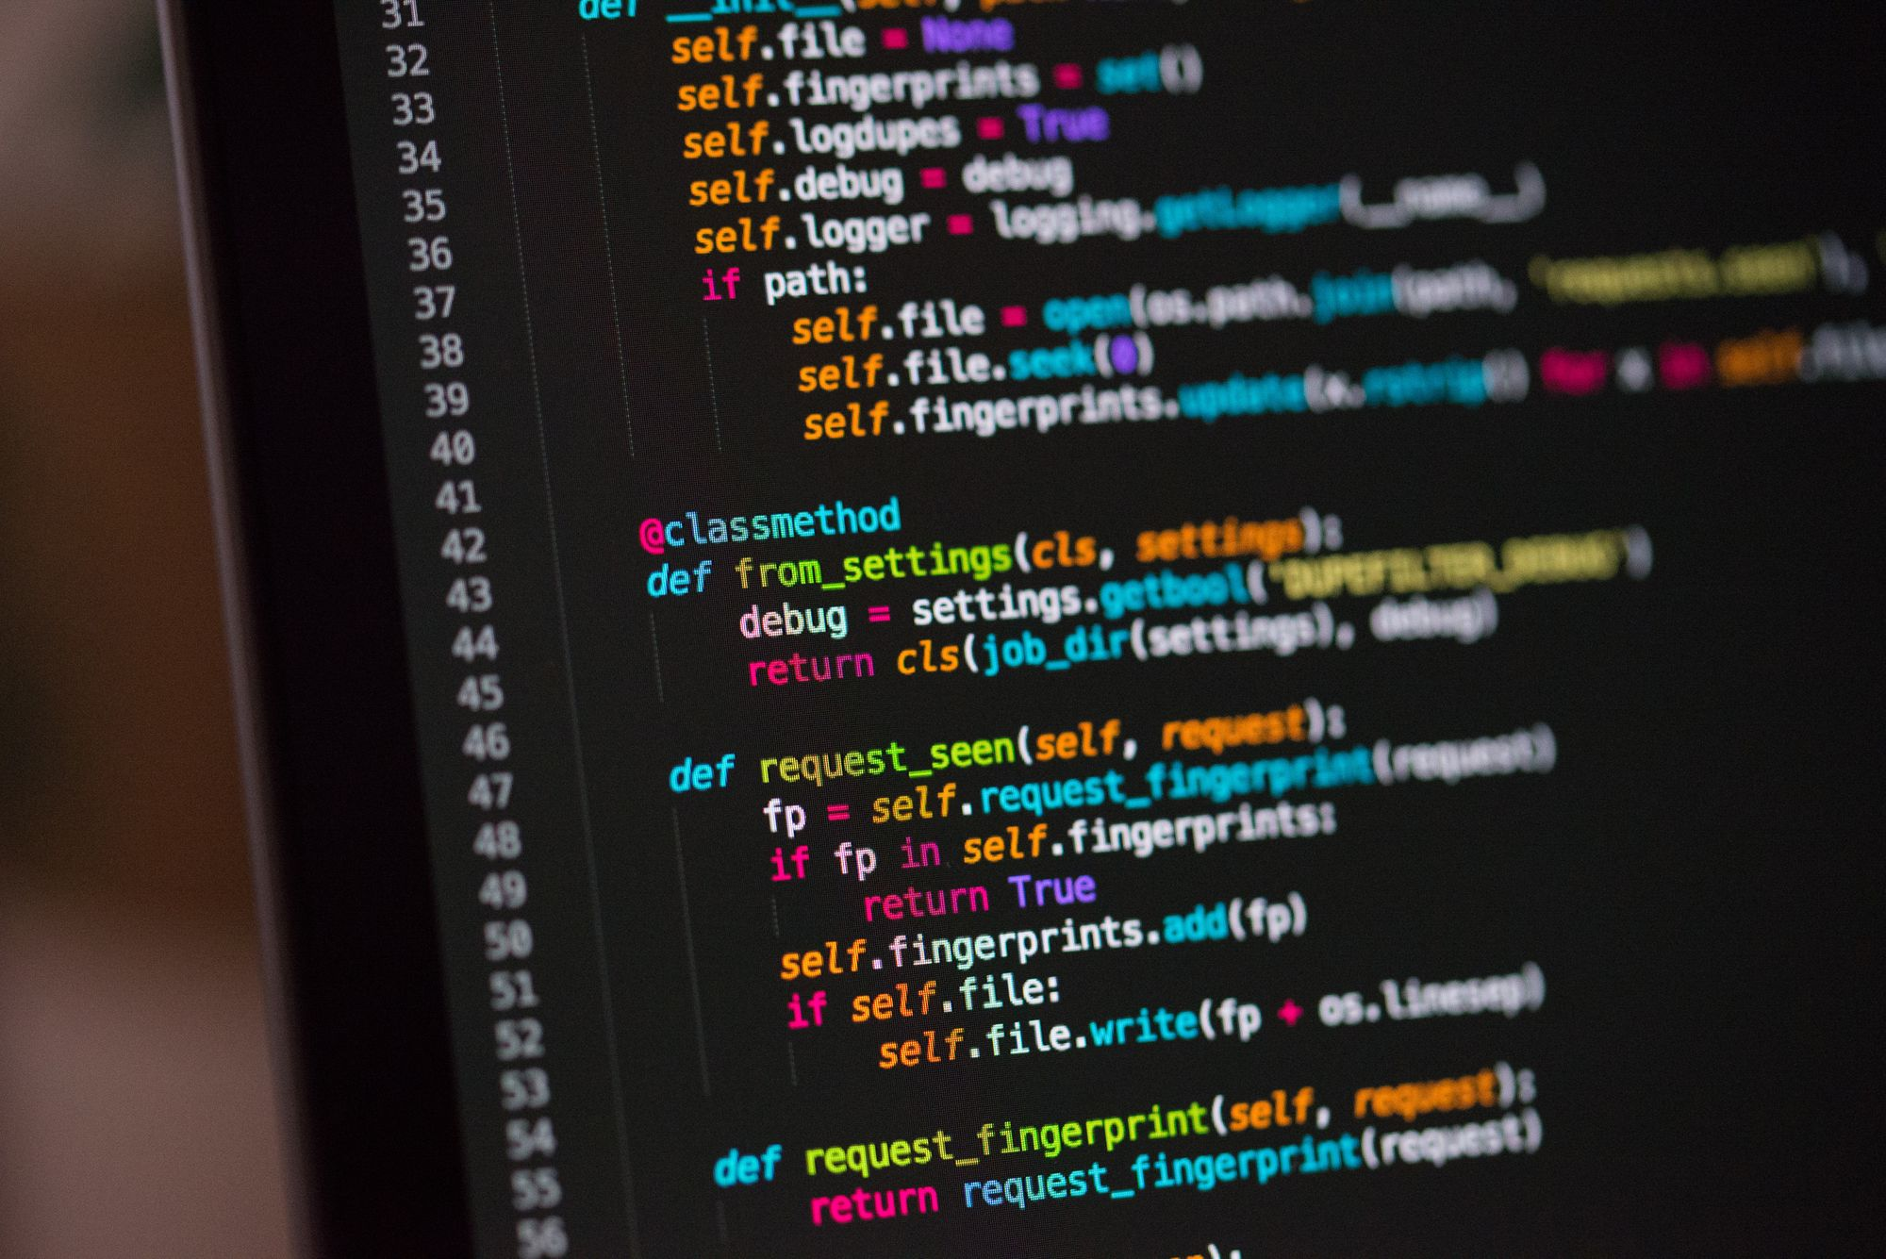

BÀI TẬP LỚN

Slide 2
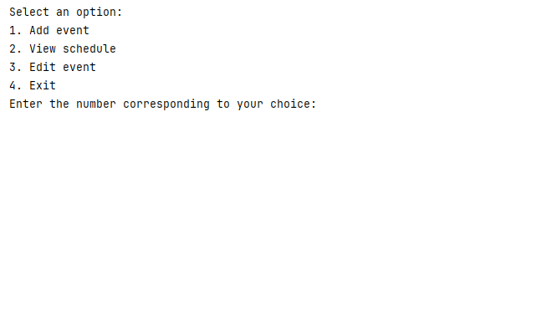
d
Bài tập lớn: Quản lý thời khóa biểu
Màn hình chính bao gồm: thêm sự kiện, xem lịch trình, chỉnh sửa sự kiện và thoát.

Slide 3
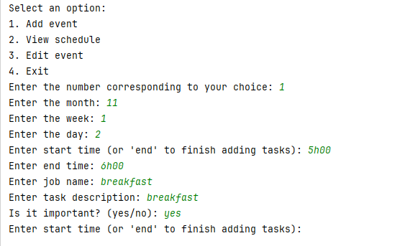
d
Bài tập lớn 1: Quản lý thời khoá biểu
Thêm sự kiện:
+ Nhập tháng.
+ Nhập tuần.
+ Nhập ngày.
+ Nhập thời gian bắt đầu.
+ Nhập thời gian kết thúc.
+ Nhập tên sự kiện.
+ Nhập chi tiết sự kiện.
+ Nó có quan trọng hay không?
Sau khi nhập hết thông tin thì ta có thể nhập thêm những sự kiện khác, nếu không gõ “end” để thoát ra.

Slide 4
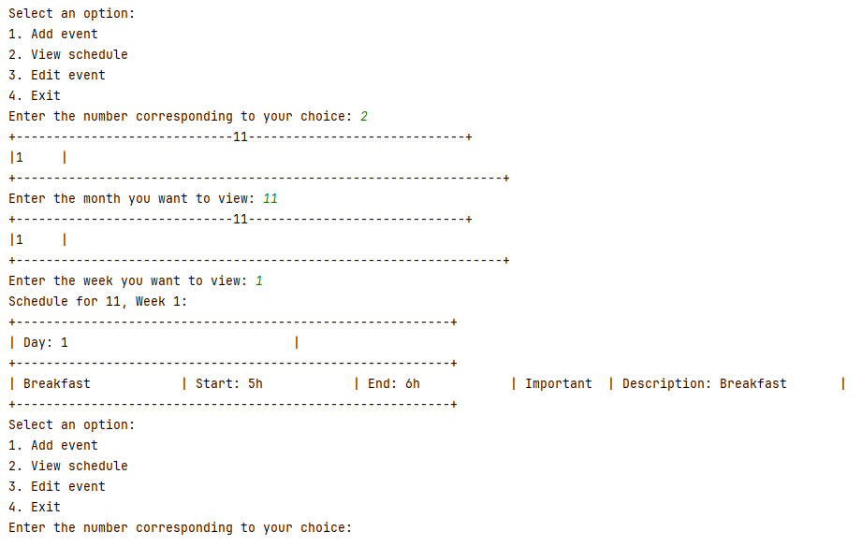
d
Bài tập lớn 1: Quản lý thời khóa biểu
Xem lịch trình:
Nhập tháng bạn muốn xem.
Nhập tuần của tháng bạn muốn xem.

Slide 5
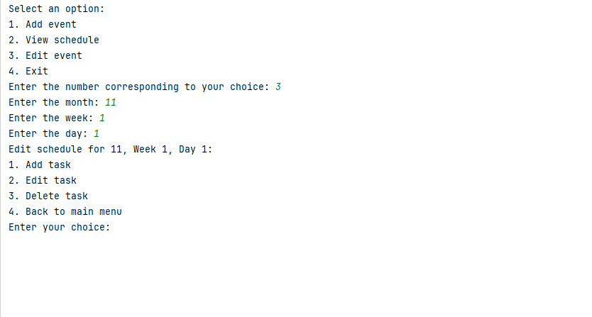
d
Bài tập lớn 1: Quản lý thời khóa biểu
Chỉnh sửa sự kiện:
Nhập tháng.
Nhập tuần.
Nhập ngày.
Chọn option muốn chỉnh:
Thêm công việc.
Chỉnh sửa công việc.
Xóa công việc.

Slide 6
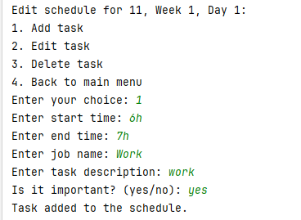
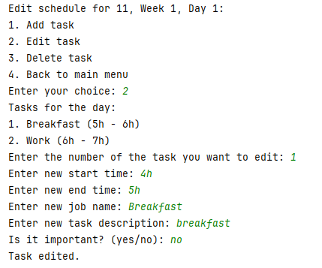
d
Bài tập lớn 1: Quản lý thời khóa biểu
Thêm công việc:
Nhập thời gian bắt đầu.
Nhập thời gian kết thúc.
Nhập tên công việc.
Nhập chi tiết công việc.
Nó có quan trọng không?
Chỉnh sửa công việc:
Chọn id công việc.
Nhập thời gian bắt đầu.
Nhập thời gian kết thúc.
Nhập tên công việc.
Nhập chi tiết công việc.
Nó có quan trọng không.

Slide 7
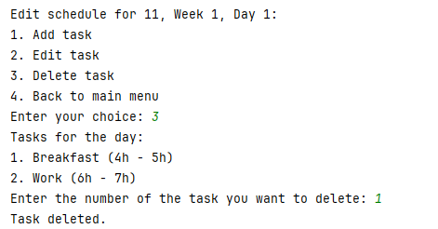
d
Bài tập lớn 1: Quản lý thời khóa biểu
Xóa công việc:
Nhập id công việc.

